Slide 1
Вальтер Скотт. Роман “Айвенго”
Notes:
Вальтер Скотт. Роман “Айвенго”

Slide 2
Тема. Мудрість та любов жіночого серця. Ровена та Ребекка – дві різні долі

Slide 3
Леді Ровена

Slide 4
Ребекка

Slide 5
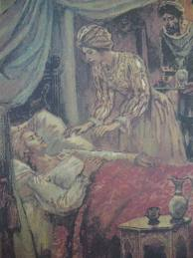

Slide 6
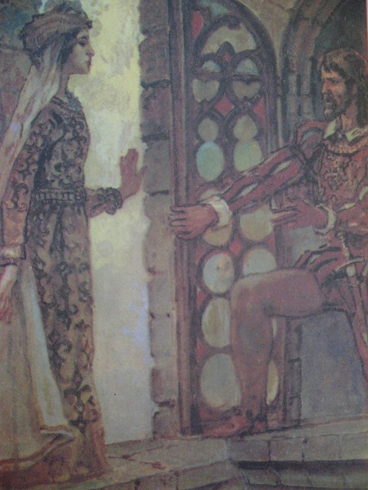

Slide 7
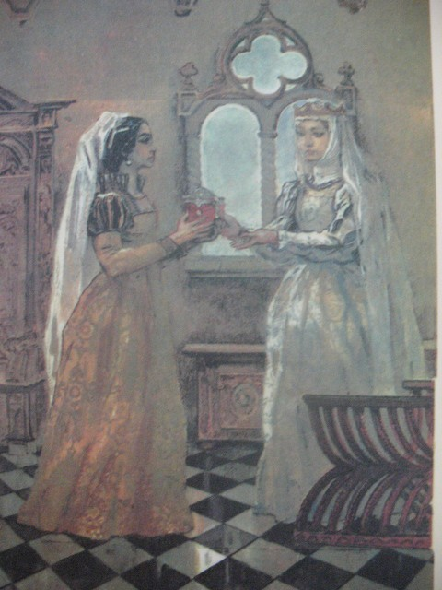

Slide 8
У серці жінки зосереджені її душа та розум.
Ремі Гурман

Slide 9
“…У душі Ровени горить чистий вогонь святості й шляхетності. А Ребекку відрізняє палка віра й високе почуття власної гідності.”
О.С.Пушкін

